Slide 1
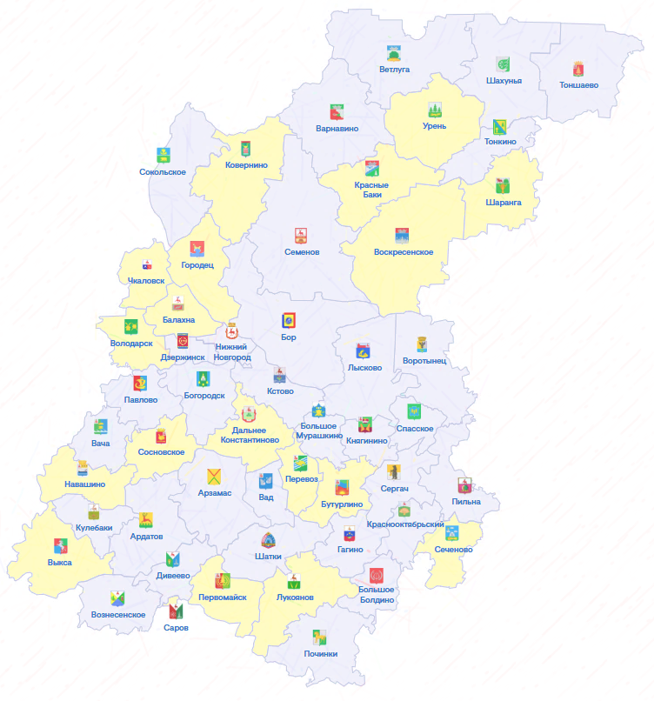
Рейтинг ОМСУ НО по объему вложений в ОНС по состоянию на 01.01.2026 г.
«Желтая зона» (объем вложений составляет от 100 до 500 млн. руб.)
№ п/п | Наименование ОМСУ НО | Объем вложений в ОНС на 01.01.2026 (в млн. рублей)
1 | г.о.г. Выкса | 464,3
2 | Уренский м.о. | 385,9
3 | г.о.г. Первомайск | 381,8
4 | Воскресенский м.о. | 337,5
5 | Дальнеконстантиновский м.о. | 336,8
6 | Бутурлинский м.о. | 318,7
7 | г.о. Навашинский | 303,7
8 | Городецкий м.о. | 286,9
9 | Сосновский м.о. | 221,6
10 | Сеченовский м.о. | 211,0
11 | Балахнинский м.о. | 189,8
12 | г.о.г. Чкаловск | 186,4
13 | Володарский м.о. | 183,3
14 | г.о. Перевозский | 142,2
15 | Шарангский м.о. | 133,3
16 | г.о.г. Саров | 128,6
17 | Лукояновский м.о. | 128,0
18 | Краснобаковский м.о. | 120,3
19 | Ковернинский м.о. | 119,0
Итого: |  | 4 579,3

